Slide 1
닌텐도 플랫폼별 게임 평점 분석
ANOVA를 활용한 통계적 유의성 검정

Slide 2
목차
1. 분석 개요
2. 데이터 소개
3. 플랫폼별 평점 분포
4. 플랫폼별 평균 평점
5. 통계 분석 결과
6. 결론 및 시사점

Slide 3
1. 분석 개요
• 분석 목적: 닌텐도 플랫폼 간 게임 평점의 통계적 유의성 검증
• 분석 방법:
- 일원분산분석(ANOVA)
- Tukey HSD 사후 검정
• 분석 대상: 10개 이상의 게임이 있는 플랫폼
- N64, GameCube, GBA, Wii, DS, Wii U, Switch, 3DS, iOS

Slide 4
2. 데이터 소개
• 데이터 출처: Metacritic 게임 평점 데이터
• 분석 기간: 2024년 6월 기준
• 분석에 포함된 플랫폼별 게임 수:
- 3DS: 154개
- Switch: 134개
- DS: 117개
- Wii: 76개
- GBA: 63개
- GameCube: 51개 / Wii U: 51개
- N64: 31개
- iOS: 12개

Slide 5
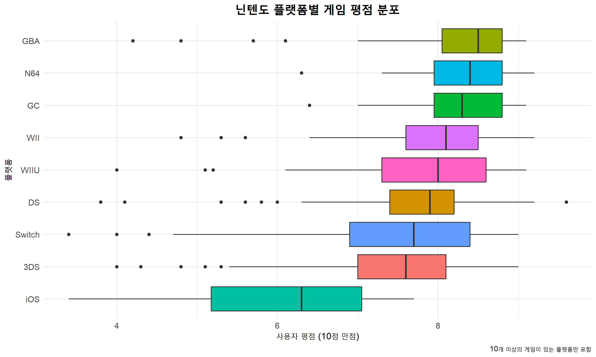
3. 플랫폼별 평점 분포

Slide 6
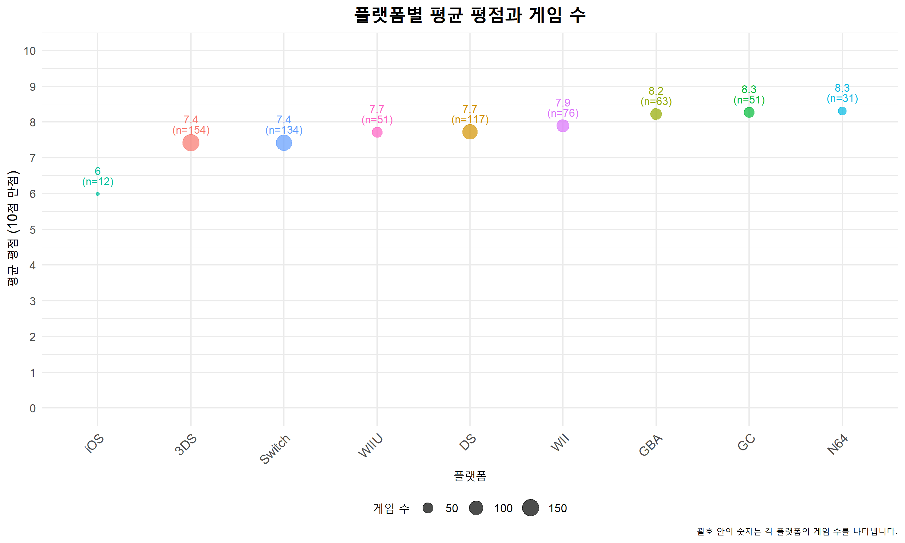
4. 플랫폼별 평균 평점

Slide 7
5. 통계 분석 결과
• 일원분산분석(ANOVA) 결과:
- F(8, 680) = 14.36, p < .001
→ 플랫폼에 따른 평점 차이가 통계적으로 유의미함
• Tukey HSD 사후 분석 결과:
- 유의미한 차이를 보이는 플랫폼 쌍이 없음
→ 플랫폼 간 평점 차이는 통계적으로 유의하지 않을 수 있음

Slide 8
6. 결론 및 시사점
• 주요 발견 사항:
- N64, GameCube, GBA가 상대적으로 높은 평균 평점을 기록
- iOS 플랫폼의 평점이 가장 낮게 나타남
• 시사점:
- 모바일(iOS) 플랫폼의 게임 품질 개선 필요
- 클래식 콘솔(N64, GameCube)의 높은 평점이 향후 리마스터 전략에 활용 가능
• 분석의 한계:
- 게임 장르, 출시 연도 등의 변수 고려 필요
- iOS의 경우 샘플 수가 적어 해석에 주의 필요

Slide 9
감사합니다

